Slide 1
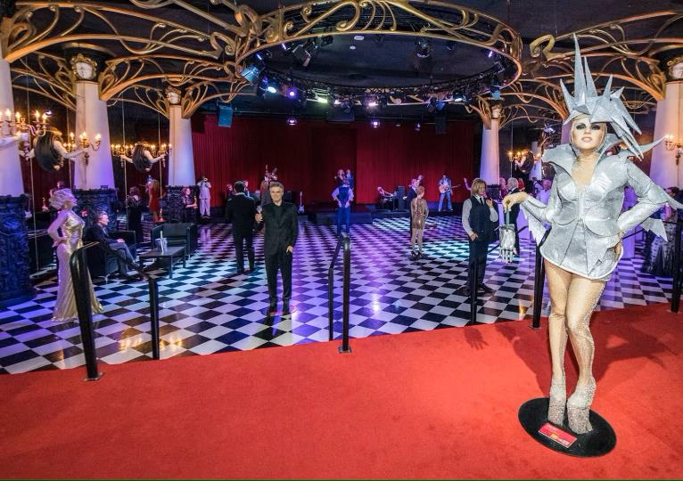
Lorient Vous Présente Le Musée Grévin à Montréal
Musée Grévin ( Montréal )

Slide 2
Le musée Grévin Montréal est un ancien musée de cire privé inauguré le 17 avril 2013 situé au 5ᵉ niveau du Centre Eaton de Montréal au centre-ville de Montréal, Québec

Slide 3
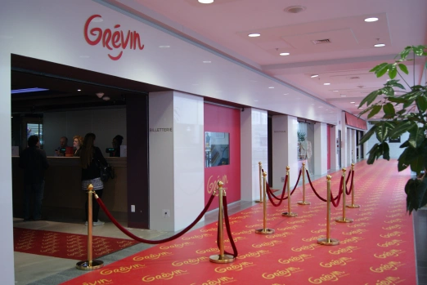
Musée Grévin à Montréal

Slide 4
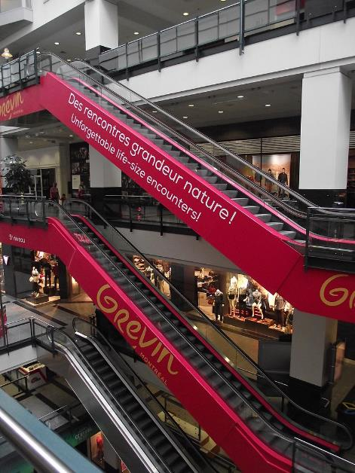
Accès au Musée Grévin Montréal, Centre Eaton

Slide 5
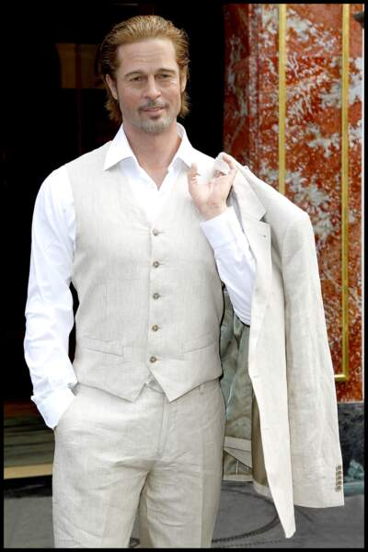
Brad - Pitt

Slide 6
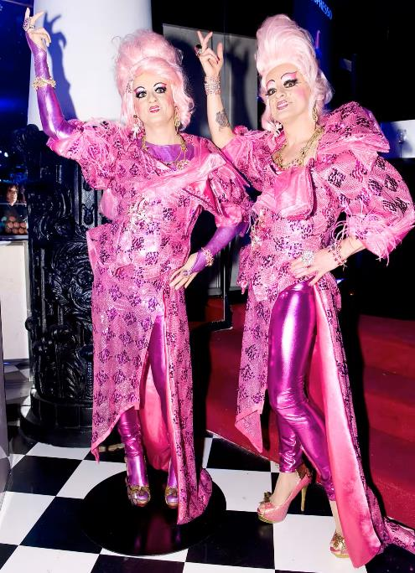
Mado Lamothe et sa statue lors de l’ouverture de Grévin Montréal, en avril 2013

Slide 7
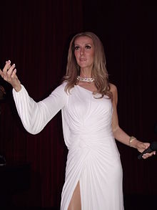
Céline - Dion

Slide 8
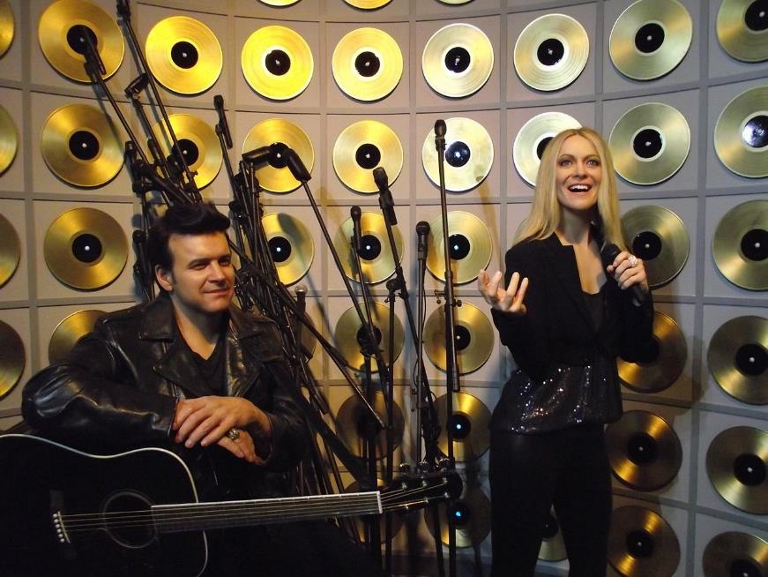
Plus de détails
Roch Voisine et Véronic DiCaire

Slide 9
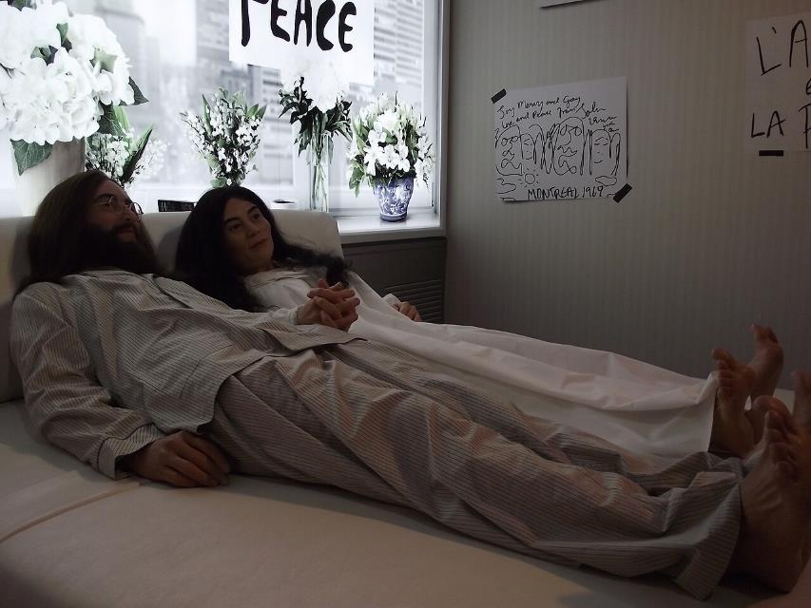
Plus de détails
Bed-in à Montréal avec John Lennon et Yoko Ono

Slide 10
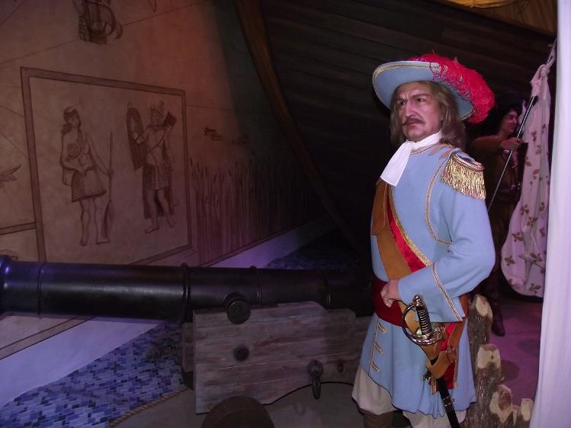
Louis de Buade de Frontenac

Slide 11
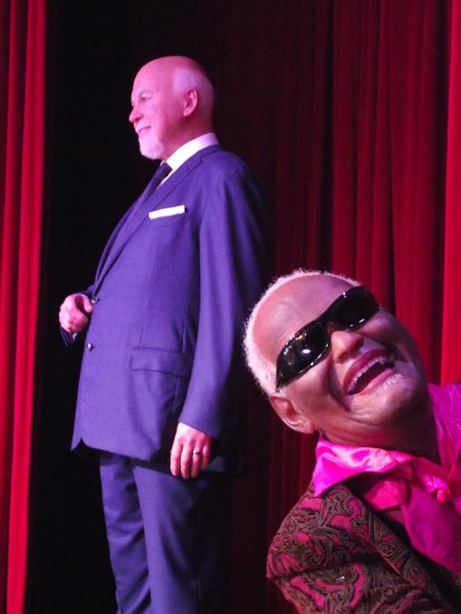
René Angélil et Ray Charles

Slide 12
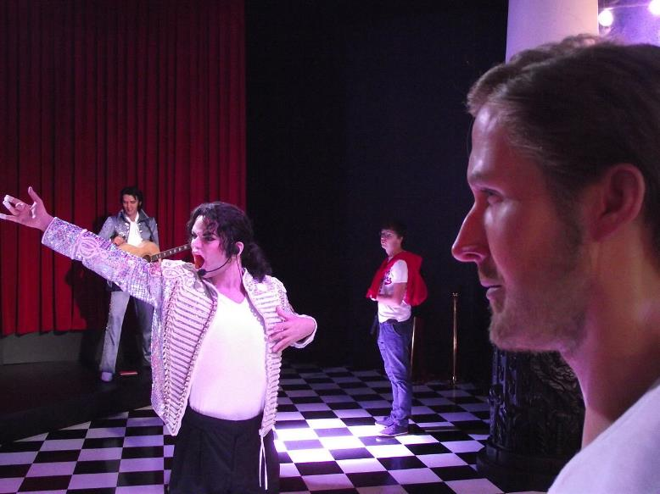
Michael Jackson et Ryan Gosling

Slide 13
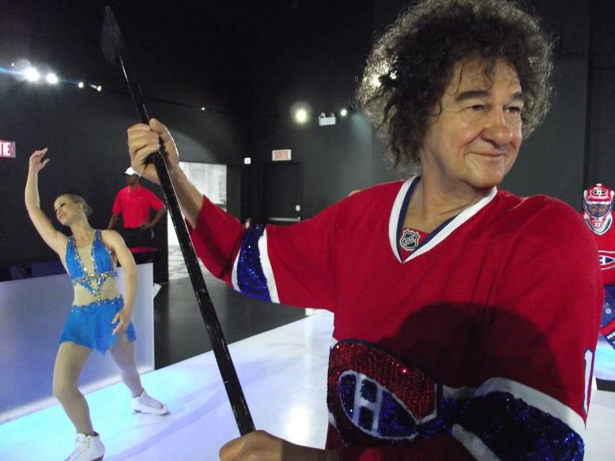
Robert Charlebois

Slide 14
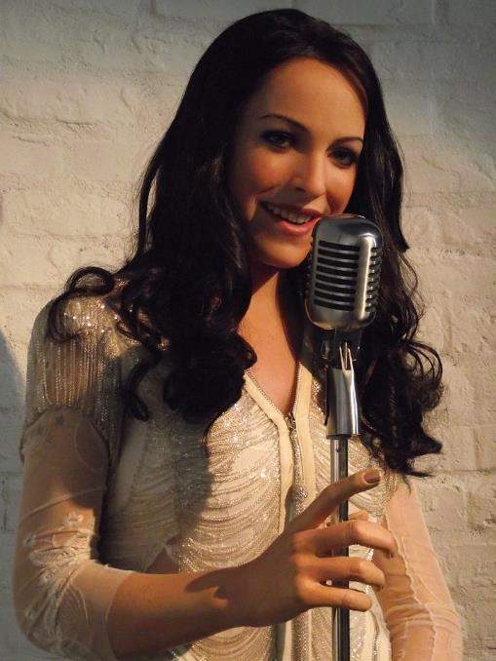
Marie-Mai

Slide 15
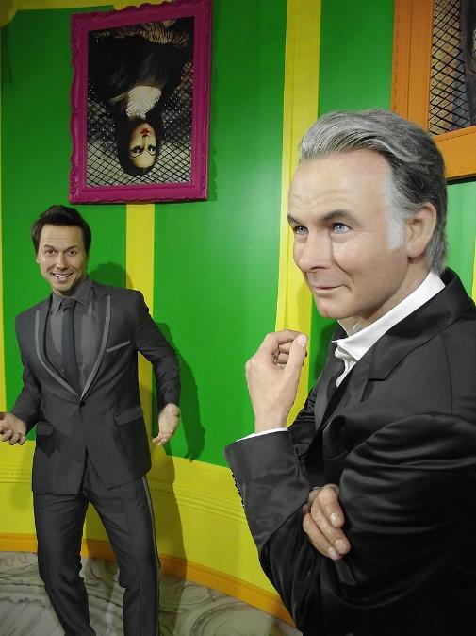
Stéphane Rousseau et Franck Dubosc

Slide 16
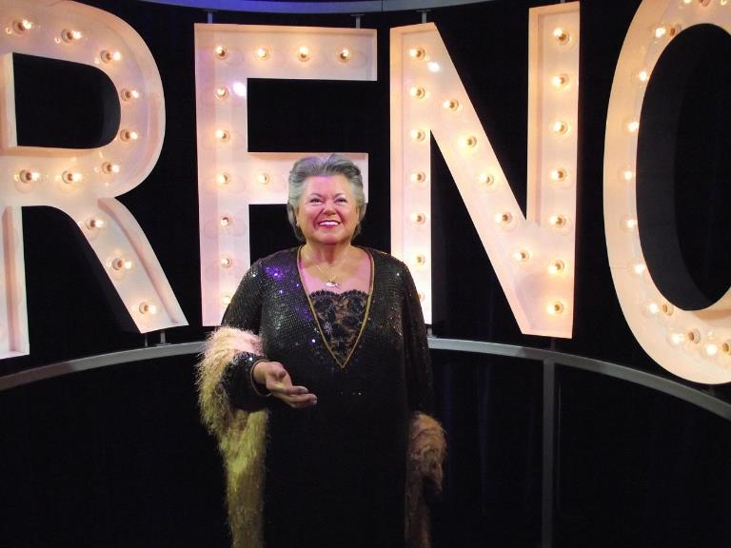
Ginette Reno

Slide 17
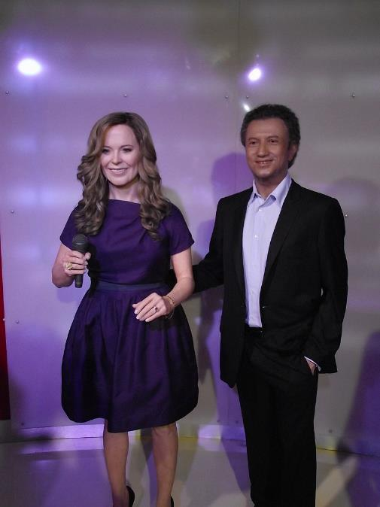
Julie Snyder et Michel Drucker

Slide 18
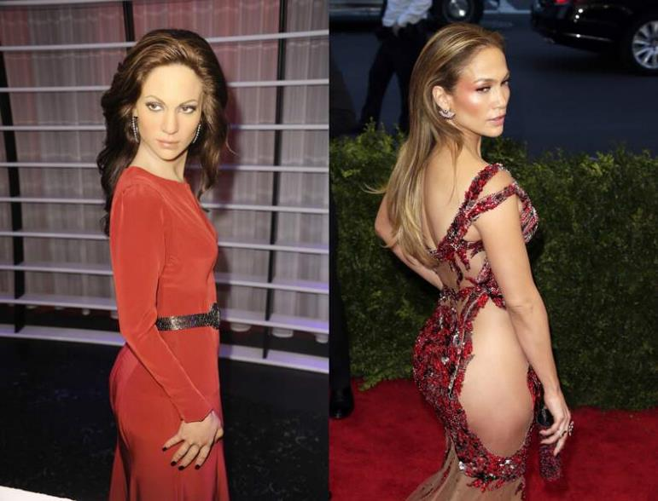
..Jennifer Lopez

Slide 19
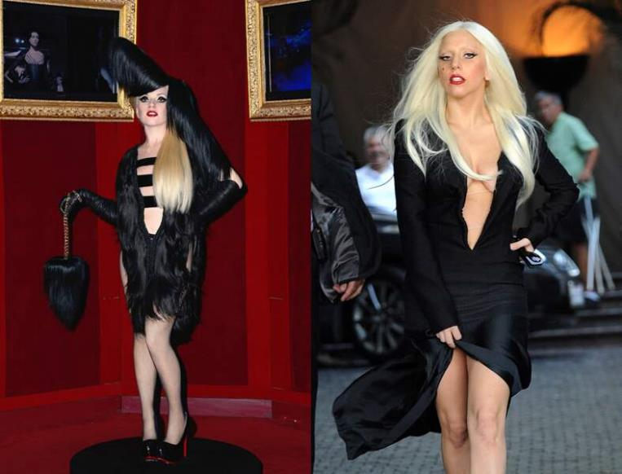
Lady Gaga.

Slide 20
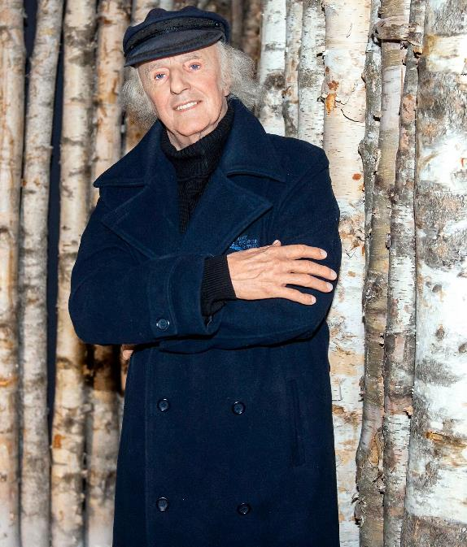
La statue de Gilles Vigneault

Slide 21
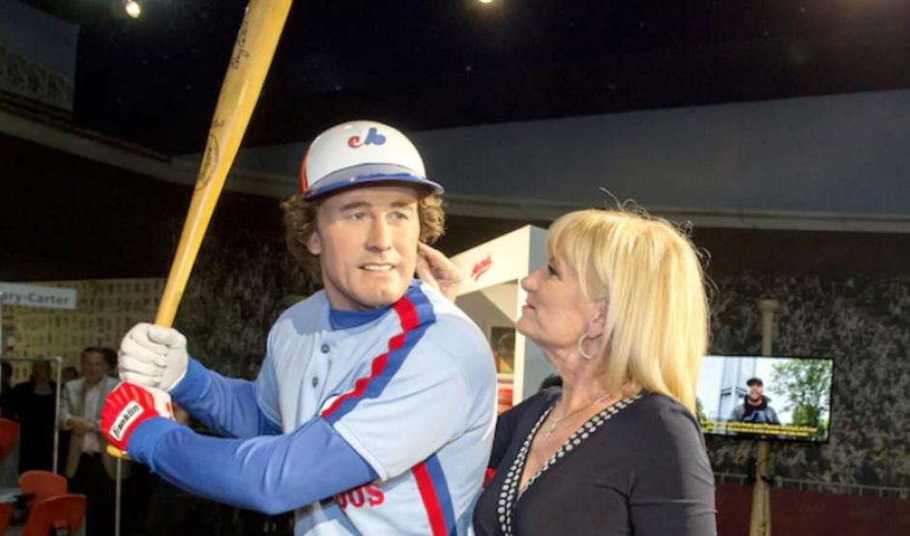
La statue de cire de Gary Carter avait été dévoilée au Musée Grévin de Montréal, le 13 juin 2017, en présence de Sandy Carter

Slide 22
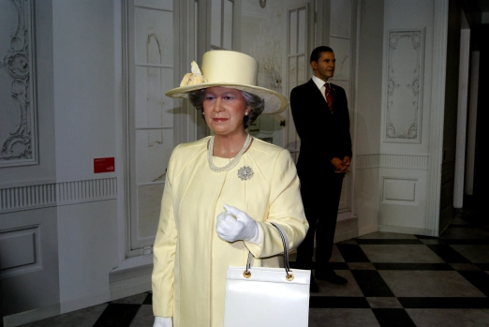
Lorient Vous A Présenté Le musée De Cire à Montréal
Les Images Et Le Son Du Net
Daniel

